Slide 1
인간, 동물, 기계(1)
플라톤, 데카르트, 매트릭스

Slide 2
철학과 예술의 구별
철학은 자신의 정체성을 형성하면서 경쟁상대였던 예술과 자신을 구별하였다.
→ 철학의 본성(nature)은 철학이 아니면서 철학과 역사적으로 경쟁관계에 있었던 이웃인 예술과의 구별로 잘 드러나난다.

Slide 3
인간과 동물/기계의 구별
인간 본성(nature)의 문제: ‘인간이란 무엇인가’는 인간이 아니면서 인간과 이웃해 있는 것, 경계를 공유하고 있는 것과의 구별로 잘 드러난다.
→ 인간과 동물의 구별은 인간의 본성적 측면을 정의할 때 필수적 요소
인간(의 정체성을 이루는 것)은 무엇인가?: 서양철학의 전통은 이에 대해 (육체가 아니라) 영혼이라고 대답한다.
영혼은 인간과 인간 아닌 것(동물/기계)을 구별시켜 주는 것
인간의 영혼(정신, 이성, 지성)이란 무엇인가?

Slide 4
이데아의 인식
플라톤: 현실과 이데아를 구별하는 이원론
이데아는 현실의 감각적 존재가 아니라, 초감각적 존재이므로, 이데아의 인식은 감각이 아니라 이성을 통해 이루어진다(육체의 눈이 아니라 ‘영혼의 눈’) → 이데아를 인식할 수 있기 위해서는 영혼이 감각으로부터 ‘정화’되어야 한다.
인간은 육체를 가지고 있는 한 감각으로부터 완전히 해방될 수 없다 → 이데아의 완전한 인식은 육체로부터 벗어날 때 비로소 가능하다.
“육체는 영혼의 감옥”, “철학은 죽음의 연습” (플라톤, 『파이돈』)
→ 플라톤의 철학은 육체에 대해서 영혼, 감각에 대해서 이성에게 특권을 부여하는 철학

Slide 5
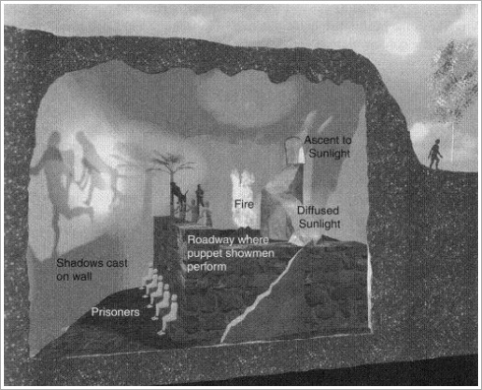

Slide 6
동굴의 비유(플라톤, 『국가』 7권)
현실 세계는 감옥: 무엇에 갇혀 있나? → 감각에 갇힘
현실의 인간은 감각에 묶여 있는 수인
현실의 인간이 보는 것은 이데아의 그림자
동굴 밖의 세계(= 이데아의 세계)로 나간 사람은 ‘영혼의 눈’으로 이데아를 봄

Slide 7
영혼불멸론 + 윤회론 + 상기론
인간의 육체는 사멸하지만, 인간의 영혼은 불멸
육체의 죽음 이후 영혼은 ‘영혼의 눈’으로 이데아를 ‘관조’(contemplation)
다시 육체를 얻어 ‘태어나기’ 전 망각의 강(lethe)을 건넘
이 강을 건너면서 관조했던 이데아를 망각
따라서 이데아에 대한 인식= 망각했던 이데아에 대한 상기·회상

Slide 8
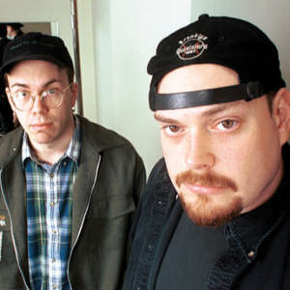
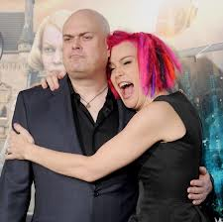
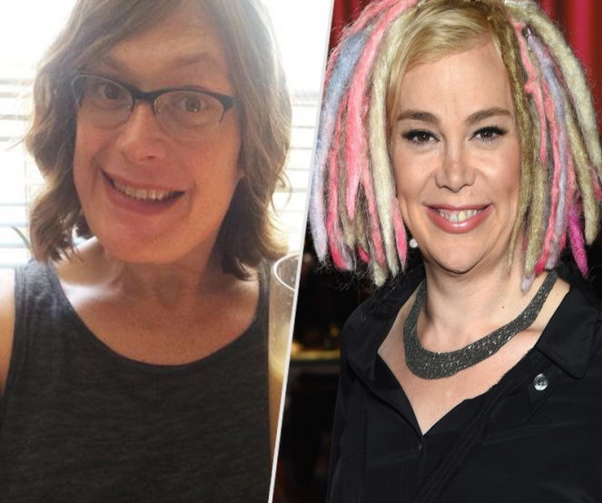
매트릭스(워쇼스키 자매, 1999)
워쇼스키 형제 → 워쇼스키 남매 → 워쇼스키 자매

Slide 9
매트릭스(워쇼스키 자매, 1999)
인간과 기계의 전쟁 → 기계의 승리, 인류문명 파괴
우리가 사는 현실
꿈
기계에 의해 주입된 가상 현실
‘매트릭스’: 뇌가 입력받는 전기신호, 가상현실 체제
진짜 현실
기계에 의해 ‘재배’되는 인간들은 진짜 현실을 인식하지 못함
진짜 현실을 알게 된 자들이 ‘매트릭스’에 침투·저항

Slide 10
플라톤과 매트릭스: 유사점
동굴의 비유 | 매트릭스
묶여 있는 수인 | 기계에 의해 재배되는 인간
동굴 벽에 비친 그림자 | 기계가 주입한 꿈
탈출한 수인 | 꿈에서 깨어난 인간

Slide 11
플라톤과 매트릭스: 다른점
동굴의 비유 | 매트릭스
동굴 벽의 그림자는 이데아의 모방물 | 인간의 꿈은 기계가 집어넣은 것
그림자(가짜 존재)는 이데아(진짜 존재)를 닮음 | 가상현실(가짜 현실)은 진짜 현실과 전혀 다름

Slide 12
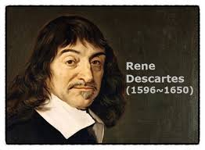
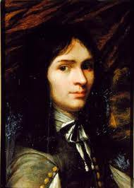
데카르트

Slide 13
데카르트
의심하는 자
내가 눈으로 보고, 코로 냄새 맡고, 손으로 만지는 (감각하는) 현실이 정말 내가 감각하는 대로 존재하는지 의심함: 현실은 감각이 가르쳐주는 것과 같은가?
우리의 현실이 진짜로 존재하는지 의심함: 우리가 감각하는 현실은 존재하는가?
확실한 것은 무엇인가?
감각이 아니라, 이성을 통해 확실한 것, 의심의 여지가 없는 것을 찾음

Slide 14
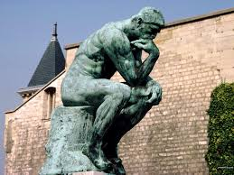
데카르트
“나는 생각한다, 그러므로 나는 존재한다”
생각하는 영혼: 인간의 정체성을 이룸

Slide 15
데카르트: 양식과 이성
“양식(bons sens)은 이 세상에서 [인간에게] 가장 공평하게 분배된 것이다. … 이성 혹은 양식이 우리를 인간으로 만들어 주고 동물과 구별되게 해 주는 유일한 것이다” (『방법서설』)
“이성 혹은 양식”을 통한 진리 탐구는 인간에게만 가능한 것
진리(참): 이성에게 확실하며 의심의 여지가 없는 것

Slide 16
방법적 의심
의심을 위한 의심: ‘회의주의’ – 진리는 없다
진리를 발견하기 위한 의심: 방법적 의심 – 나의 이성에게 조금이라도 의심의 여지가 있는 것은 참되지 않은 것으로 멀리함

Slide 17
방법적 의심: 감각에 대한 불신
참된 인식수단으로서 감각에 대한 신뢰를 거둠
→ 감각은 외부대상에 대한 확실한 인식을 주지 않음: 감각관념은 외부대상과 일치하지 않음 (멀리 떨어져 있는 사람, 태양의 크기)
→ 감각을 통해 갖게 된 ‘어떤 개별적인 외부대상이 존재한다’는 믿음(‘내 눈 앞에 단풍나무가 있다’)은 의심의 여지가 있음
→ 외부세계 전체(=‘자연’)의 존재에 대한 믿음의 중지(우리는 이 믿음을 감각으로부터 갖게 되었다)
→ 꿈을 통한 의심: 내가 손, 발, 육체를 가지고 난롯가에 앉아 있는 꿈을 통해 내가 육체를 가지고 있다는 믿음(나의 육체의 존재에 대한 믿음)도 중지

Slide 18
감각에 대한 의심의 결과: 외부 세계와의 인식론적 단절
확고한 의식의 세계가 아니게 되어짐
(1) 외부 세계에 대한 나의 감각관념이 외부대상과 일치한다는 믿음의 중지 → 감각관념이 외부 세계의 반영(있는 그대로 보여줌)이라는 믿음 중지: 감각관념은 외부 물체의 성질을 보여주지 않는다
(2) 외부 세계에 대한 나의 감각적 관념이 외부대상으로부터 유래했다는 믿음의 중지 → 감각관념의 원천으로서 외부 세계의 존재에 대한 믿음 중지

Slide 19
악령의 가설
감각 때문에 가지는 두 ‘자연적 믿음’: (1) 감각관념은 외부대상을 그대로 반영한다 (2) 감각관념이 유래한 외부대상이 존재한다
이러한 믿음은 감각에 의해 인간의 유년기부터 뿌리깊게 자리잡고 있다.
이러한 믿음을 교정하기 위한 수단으로서 악령의 가설 도입: 악령의 가설은 감각이 제공하는 참되지 않은 것에 동의하는 나의 경향을 바로잡기 위해 도입한 가설

Slide 20
악령의 가설
“나는 이제 … 유능하고 교활한 악령이 온 힘을 다해 나를 속이려 하고 있다고 가정하겠다. 또 하늘, 공기, 땅, 빛깔, 소리 및 모든 외적인 것은 섣불리 믿어 버리는 내 마음을 농락하기 위해 악마가 사용하는 꿈의 환상일 뿐이라고 가정하겠다. 나는 또 손, 눈, 살, 피, 어떠한 감관도 없으며, 단지 이런 것을 갖고 있다고 [악령에 의해] 잘못 믿고 있을 뿐이라고 생각하겠다. 나는 집요하게 이런 성찰을 견지하겠다. 이렇게 하면 비록 어떤 참된 것을 인식할 수는 없을지라도, 거짓된 것에 동의하지 않는 것, 또 저 기만자가 아무리 유능하고 교활하더라도 내가 속임을 당하지 않도록 조심하는 것은 적어도 내가 확실히 할 수 있는 일이다.” (데카르트, 『성찰』, 제 1성찰)

Slide 21
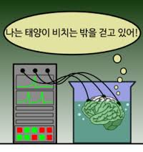
통 속의 뇌(H. Putnam)

Slide 22
속는 나의 존재의 확실성
“그러나 누군지는 모르지만 아주 유능하고 교활한 기만자가 집요하게 나를 항상 속이고 있다고 치자. 자 이제, 그가 나를 속인다면, 내가 있다는 것은 의심할 수 없다. 그가 온 힘을 다해 나를 속인다고 치자. 그러나 나는 내가 어떤 것이라고 생각하는 동안, 그는 결코 내가 아무것도 아니게끔은 할 수 없을 것이다. 이렇게 이 모든 것을 세심히 고찰해 본 결과, 나는 있다, 나는 존재한다는 명제는 내가 이것을 발언할 때마다 혹은 마음 속에 품을 때마다 필연적으로 참이라는 결론에 이르게 된다.” (데카르트, 『성찰』, 제2성찰)
속일 대상이 있어야 속이지!

Slide 23
속는 나의 존재의 확실성
나의 관념에 대응하는 외부세계는 존재하지 않을지라도, 악령에 의해 속는 나는 존재한다. (속는 내가 존재하지 않는다면, 악령이 속일 대상이 없을 것이다)
‘내가 태양이 비치고 있는 밖을 걷고 있다’는 것은 거짓이라고 하더라도, 이렇게 생각하도록 속는 나는 확실히 존재한다.

Slide 24
의심하는 나의 존재의 확실성
‘나를 속이는 악령’은 ‘확실하지 않은 것은 모두 의심하는 나’의 의인화 (“나는 이제 … 유능하고 교활한 악령이 온 힘을 다해 나를 속이려 하고 있다고 가정하겠다” = ‘나는 이제 확실하지 않은 모든 것은 의심하겠다’)
악령에 의해 속는 나 = 의심하는 나
‘속는 나의 존재’에서 ‘의심하는 나의 존재’로: 나의 관념에 대응하는 것이 외부세계에 존재하지 않을지라도, 즉 외부세계에는 확실한 것이 없을지라도, 확실한 것이 없다고 의심하고 있는 내가 존재한다는 것은 확실하다.

Slide 25
생각하는 나의 존재의 확실성
“그러나 누군지는 모르지만 아주 유능하고 교활한 기만자가 집요하게 나를 항상 속이고 있다고 치자. 자 이제, 그가 나를 속인다면, 내가 있다는 것은 의심할 수 없다. 그가 온 힘을 다해 나를 속인다고 치자. 그러나 나는 내가 어떤 것이라고 생각하는 동안, 그는 결코 내가 아무것도 아니게끔은 할 수 없을 것이다. 이렇게 이 모든 것을 세심히 고찰해 본 결과, 나는 있다, 나는 존재한다는 명제는 내가 이것을 발언할 때마다 혹은 마음 속에 품을 때마다 필연적으로 참이라는 결론에 이르게 된다. … 나는 있다, 나는 존재한다, 이것은 확실하다. 그러나 얼마 동안? 내가 생각하는 동안이다. 왜냐하면 내가 생각하기를 멈추자마자 존재하는 것도 멈출 수 있기 때문이다.” (데카르트, 『성찰』, 제2성찰)
인간의 본질은 각
생각하는 나는 참

Slide 26
생각하는 나의 존재의 확실성
속는 나, 의심하는 나는 어떠한 존재인가?
“그러나 나는 내가 어떤 것이라고 생각하는 동안, 그[=악령]는 결코 내가 아무것도 아니게끔은 할 수 없을 것이다”: 내가 모든 것을 의심하더라도, 내가 ‘의심하는 나’라고 생각하는 동안, 나는 확실히 존재한다.
→ 생각하는 나의 존재의 확실성

Slide 27
관념의 기원의 문제(1): 플라톤
플라톤의 동굴의 비유
우리 감각관념의 기원이 명확하다:동굴벽에 비친 그림자의 기원은 이데아 → 감각관념의 기원은 이데아
이데아와 감각관념의 관계: 모방의 관계, 유사함의 관계
침대의 이데아를 모방 → 현실의 침대
현실의 침대를 모방 → 침대의 관념(침대의 이미지)
고대 : 존재론

Slide 28
관념의 기원의 문제(2): 데카르트
내 관념의 기원인 외부대상의 존재에 대한 믿음 중지 → 내 관념의 기원은 불명확 → 악령이 내가 가진 모든 관념의 기원일 수도 있다.
외부세계와 내 관념 간의 관계 단절: (1) 모방의 관계도, 유사성의 관계도 아님. (2) 외부세계의 존재 자체가 불확실
영혼의 관념 세계 : 이성
물질의 관념 세계 : 감각

Slide 29
관념의 기원의 문제(3): 매트릭스
현실세계: 매트릭스에 의해 인간 두뇌에 넣어진 환상
현실세계와 실재세계의 구분
플라톤의 ‘이데아-현실의 이원론’에서 현실은 이데아를 (불완전하지만) 충실히 모방하여 존재
매트릭스의 현실-실재 구분은 플라톤의 동굴의 비유가 아니라, 데카르트의 악령의 가설에 가깝다: 현실과 실재의 관계는 모방의 관계도, 유사성의 관계도 아니다.

